Slide 1
DIGITAL PEER EDUCATION: I SOCIAL E LA PRIVACY
REALIZZATO DAGLI STUDENTI DELLA 3A SCIENZE UMANE DEL LICEO G. PEANO DI TORTONA

Slide 2
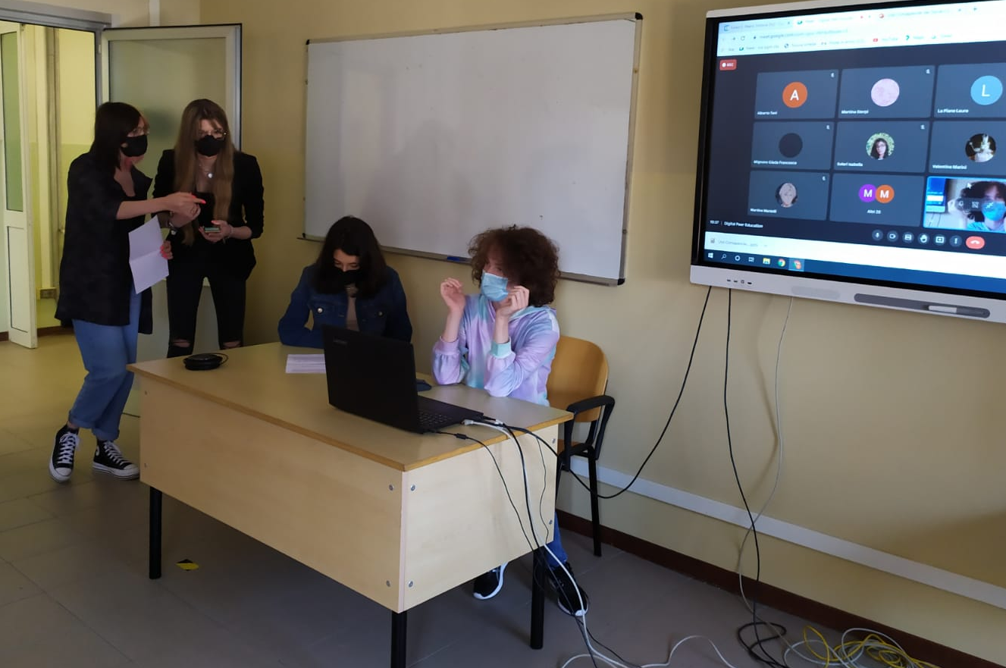
DEFINIZIONE DI PRIVACY
Con il termine “privacy” si intende il diritto di una persona di poter mantenere riservate le informazioni riguardanti la propria vita privata.
Occorre specificare che il diritto alla privacy non va confuso con il diritto al segreto e nemmeno con il diritto alla protezione dei dati personali, che concerne le notizie relative alla vita dell’individuo.

Slide 3
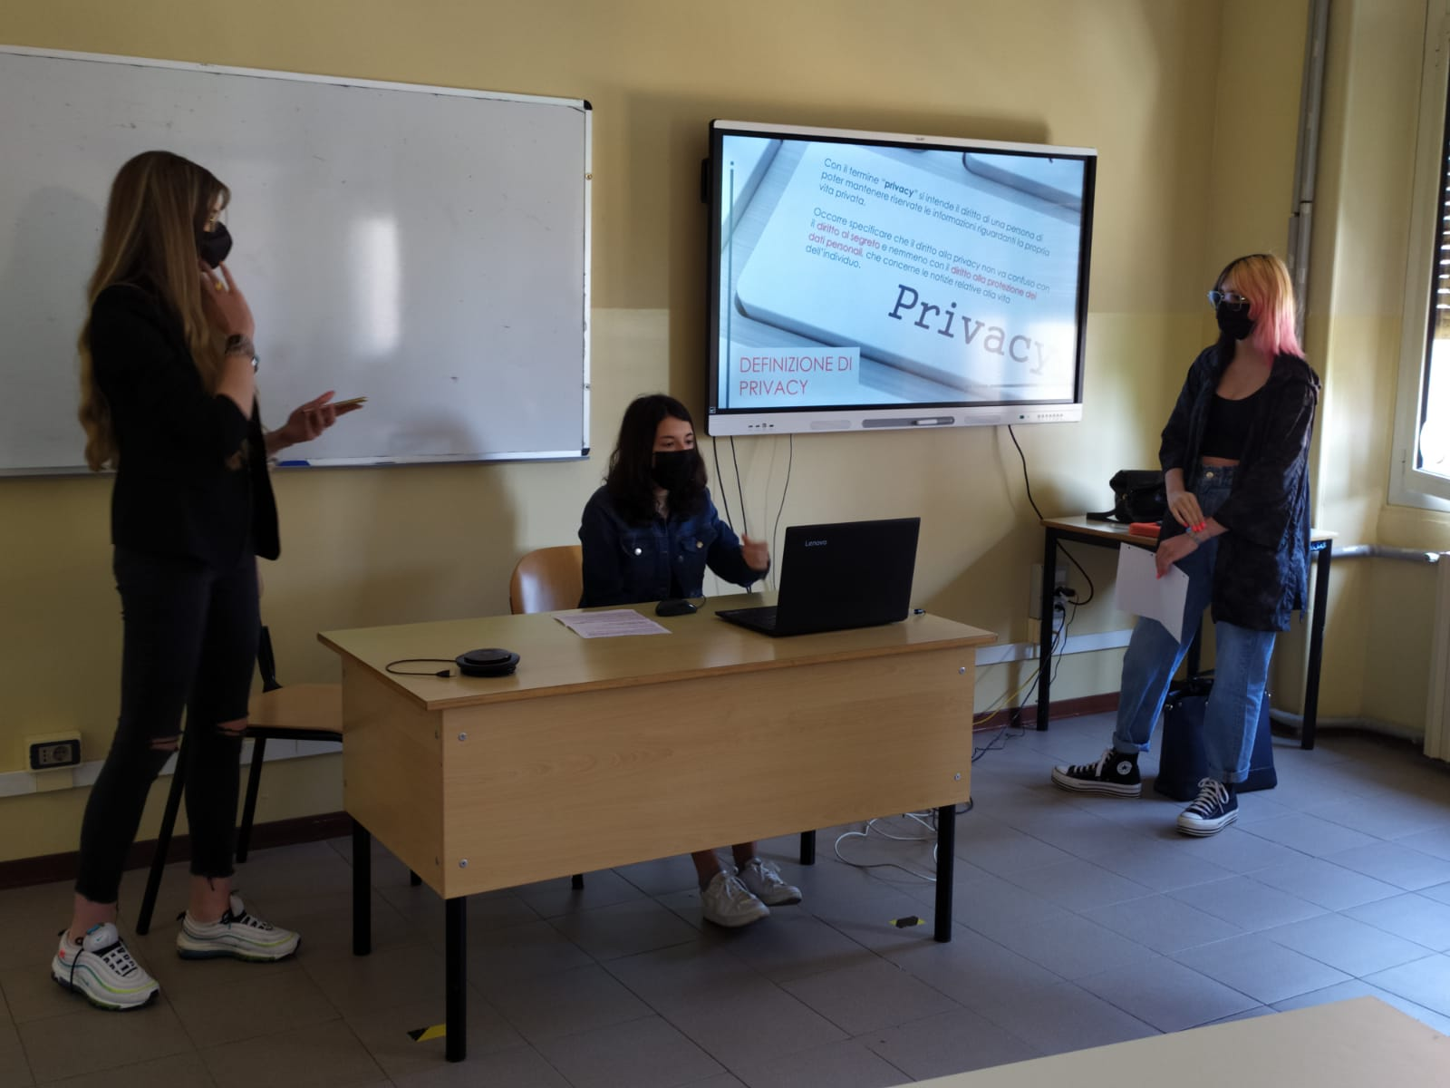
LE SANZIONI
I rischi cui si può incorrere in caso di violazione della privacy sono molto elevati e sottovalutarli potrebbe costare caro agli individui o agli enti inadempienti
Nel decidere la tipologia di sanzione da comminare, le autorità di controllo devono tenere conto di diversi elementi, tra cui:
la natura, la gravità e la durata della violazione;
il carattere doloso o colposo della violazione;
il grado di responsabilità;
eventuali precedenti violazioni;
le categorie di dati personali interessate dalla violazione;
la maniera in cui l’autorità di controllo ha preso conoscenza della violazione;
eventuali altri fattori aggravanti o attenuanti.
Queste sanzioni possono portare a gravi conseguenze, come ad esempio: la limitazione, la sospensione o addirittura il blocco dei profili su internet, ma anche sanzioni penali.

Slide 4
POSSIBILI VIOLAZIONI E CONSIGLI
I problemi più comuni riguardanti la violazione della privacy riguardano la diffamazione, il cyberbullismo e altri fenomeni che sono in crescita negli ultimi anni.
E’ sempre più frequente, infatti, il furto di dati, sia da parte di hacker (che, manomettendo il sistema, ottengono informazioni su dati personali o carte di credito) sia proprio da parte dei social.
CONSIGLI PER UN BUON USO
La navigazione in rete può essere tranquillamente protetta con pochi accorgimenti, tra cui i VPN o gli antivirus.
I secondi hanno una funzione ovvia, ma i primi sono anche più utili.
Un VPN è un servizio in grado di proteggere la navigazione sulla rete, da virus e truffe, ma non solo: permette anche di impostare la navigazione da un paese all’altro, in modo da poter, ad esempio, osservare i siti non disponibili nel nostro paese o sfogliare cataloghi di prodotti mediatici non ancora usciti.
Oppure, all’opposto: consente di continuare a “navigare” in Italia, anche se fisicamente si è in un altro paese.

Slide 5
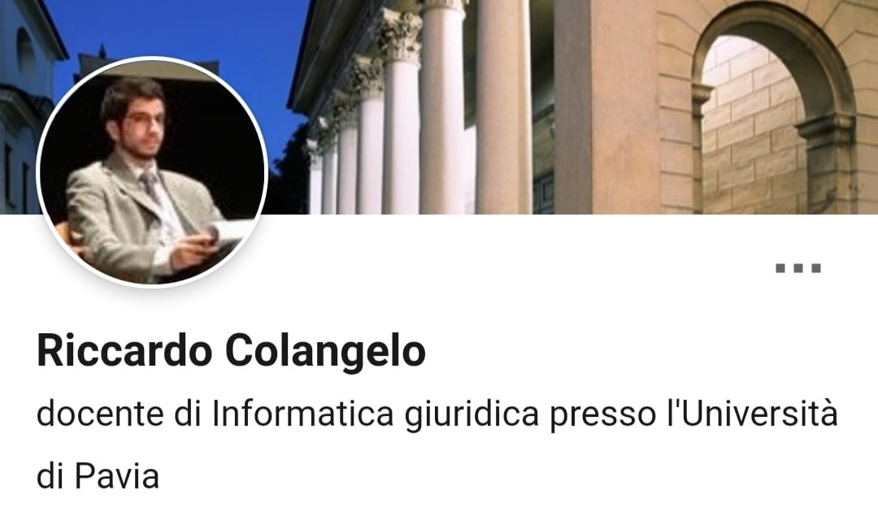
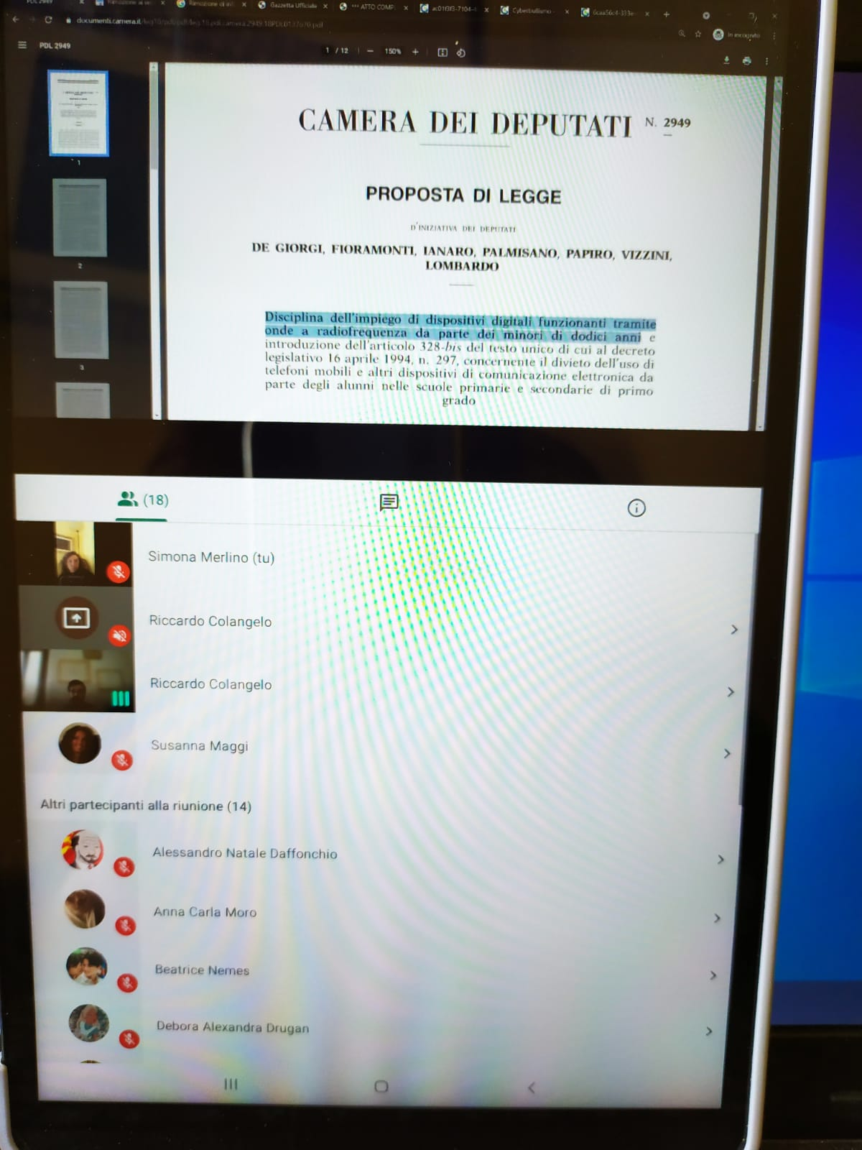
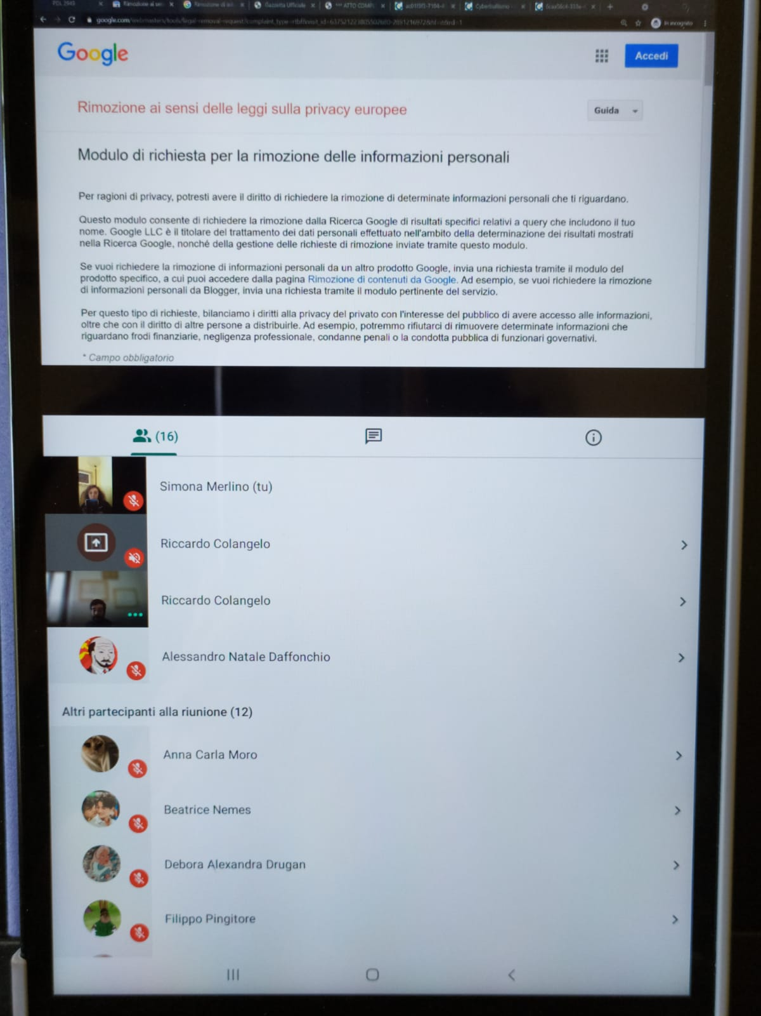
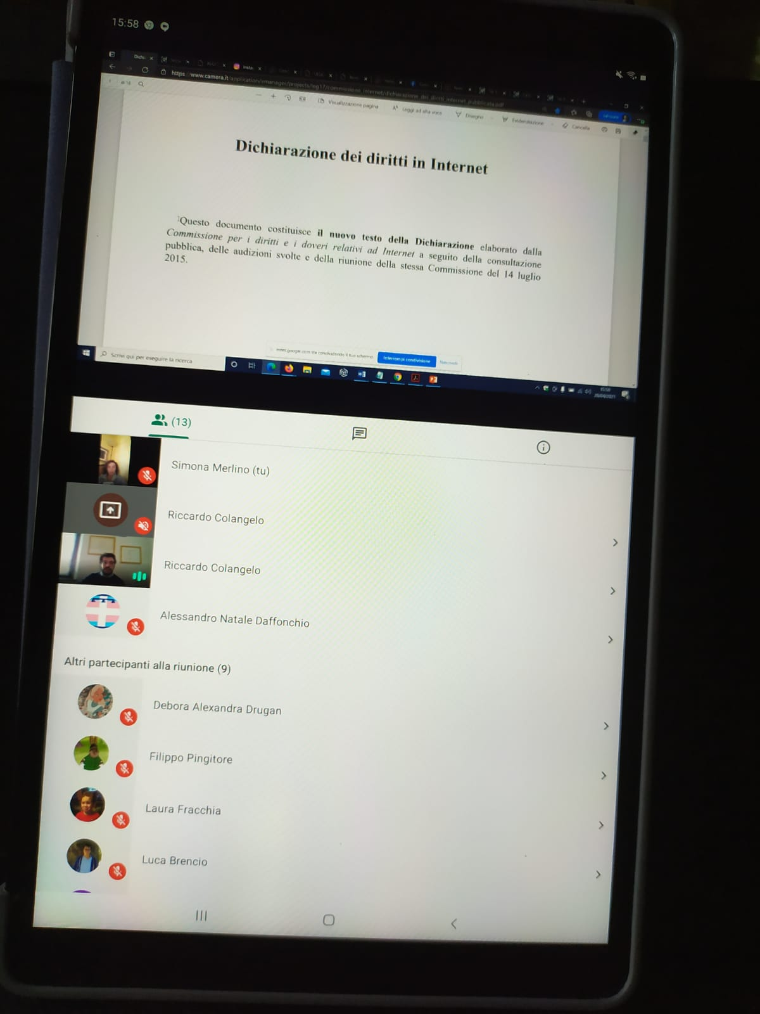

Slide 6
L’uso dei social da parte di bambini e adolescenti

Slide 7
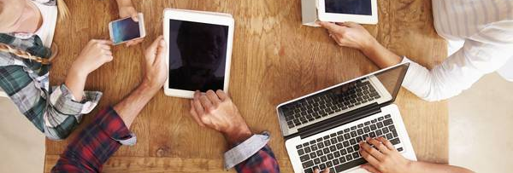
I media digitali sono diventati significativi nella routine quotidiana di molti giovani e sono quasi indispensabili ormai anche per le interazioni: è senza dubbio un metodo che ha aumentato la comunicazione anche se presenta dei difetti.
PRO: sono piattaforme che permettono la sensibilizzazione sotto molti punti di vista, si parla molto di politica, di integrazione, diritti… è molto più facile grazie ai social ottenere notizia in tempo reale e crearsi una propria idea dei fatti accaduti.
CONTRO: hanno portato alla creazione di
effetti dannosi riguardo la persona: problemi con la propria immagine, salute mentale,
produttività a scuola e problemi con la privacy e la protezione dei dati. Molti social
offrono la possibilità di utilizzare dei filtri che
alterano l’aspetto esteriore e fanno apparire in modo totalmente diverso.

Slide 8
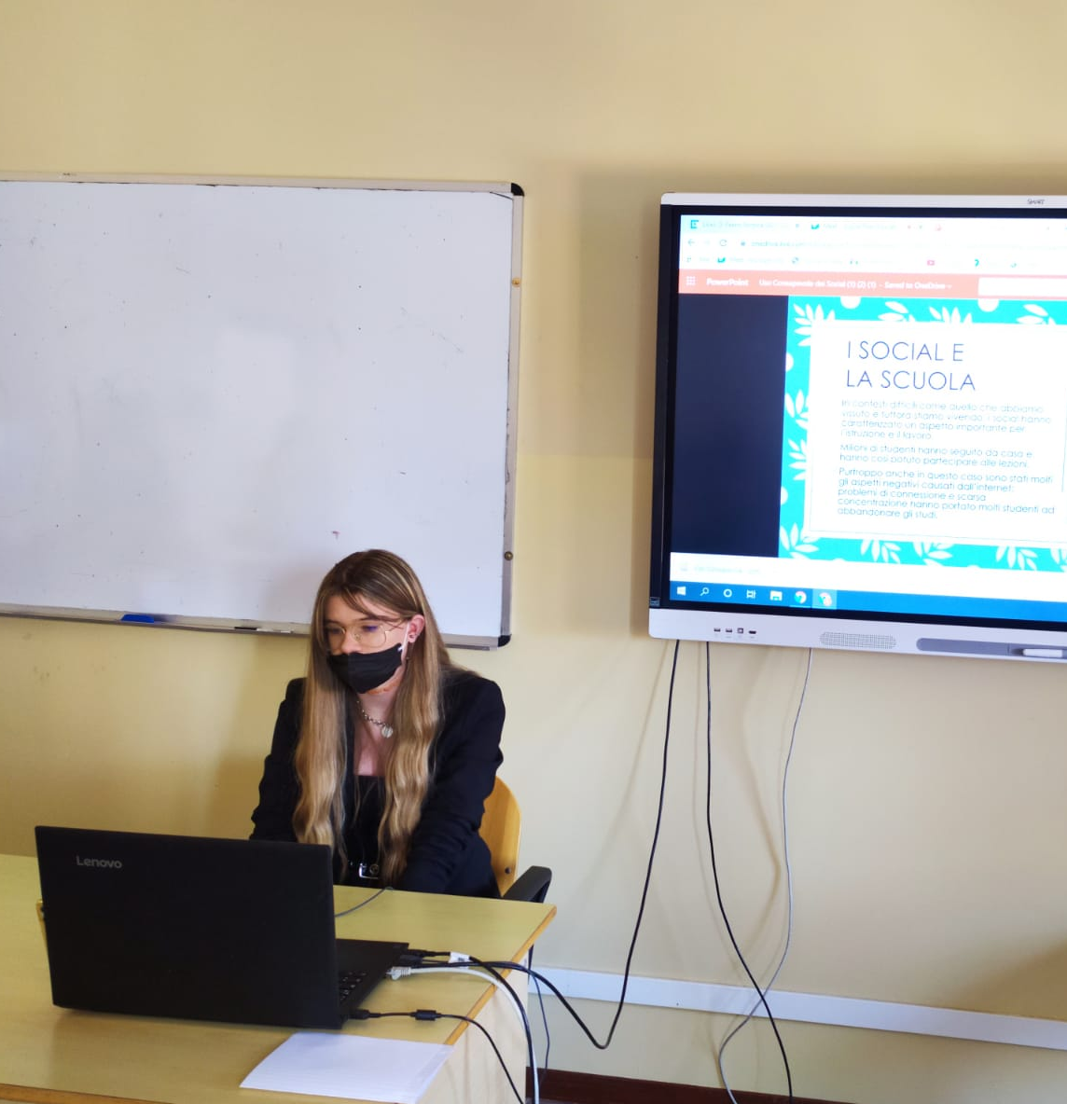
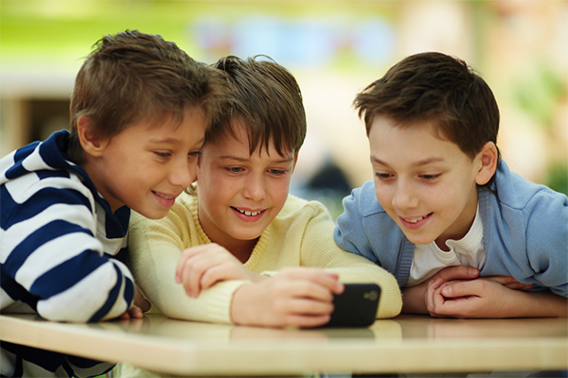
I SOCIAL E LA SCUOLA
In contesti difficili come quello che abbiamo vissuto e tuttora stiamo vivendo, i social hanno caratterizzato un aspetto importante per l’istruzione e il lavoro.
Milioni di studenti hanno seguito da casa e hanno così potuto partecipare alle lezioni.
Purtroppo anche in questo caso sono stati molti gli aspetti negativi causati dall’internet: problemi di connessione e scarsa concentrazione hanno portato molti studenti ad abbandonare gli studi.

Slide 9
BAMBINI SUI SOCIAL
I social contribuiscono allo sviluppo mentale ed emotivo di un bambino: molte volte essi hanno la possibilità di utilizzare i social senza essere supervisionati; non hanno il senso del limite riguardo l’uso degli smartphone e non riescono a distinguer tra realtà virtuale e reale.
Molti articoli riportano innumerevoli casi di bambini e ragazzi ricoverati in ospedale a causa di ferite che si autoinfliggono.

Slide 10
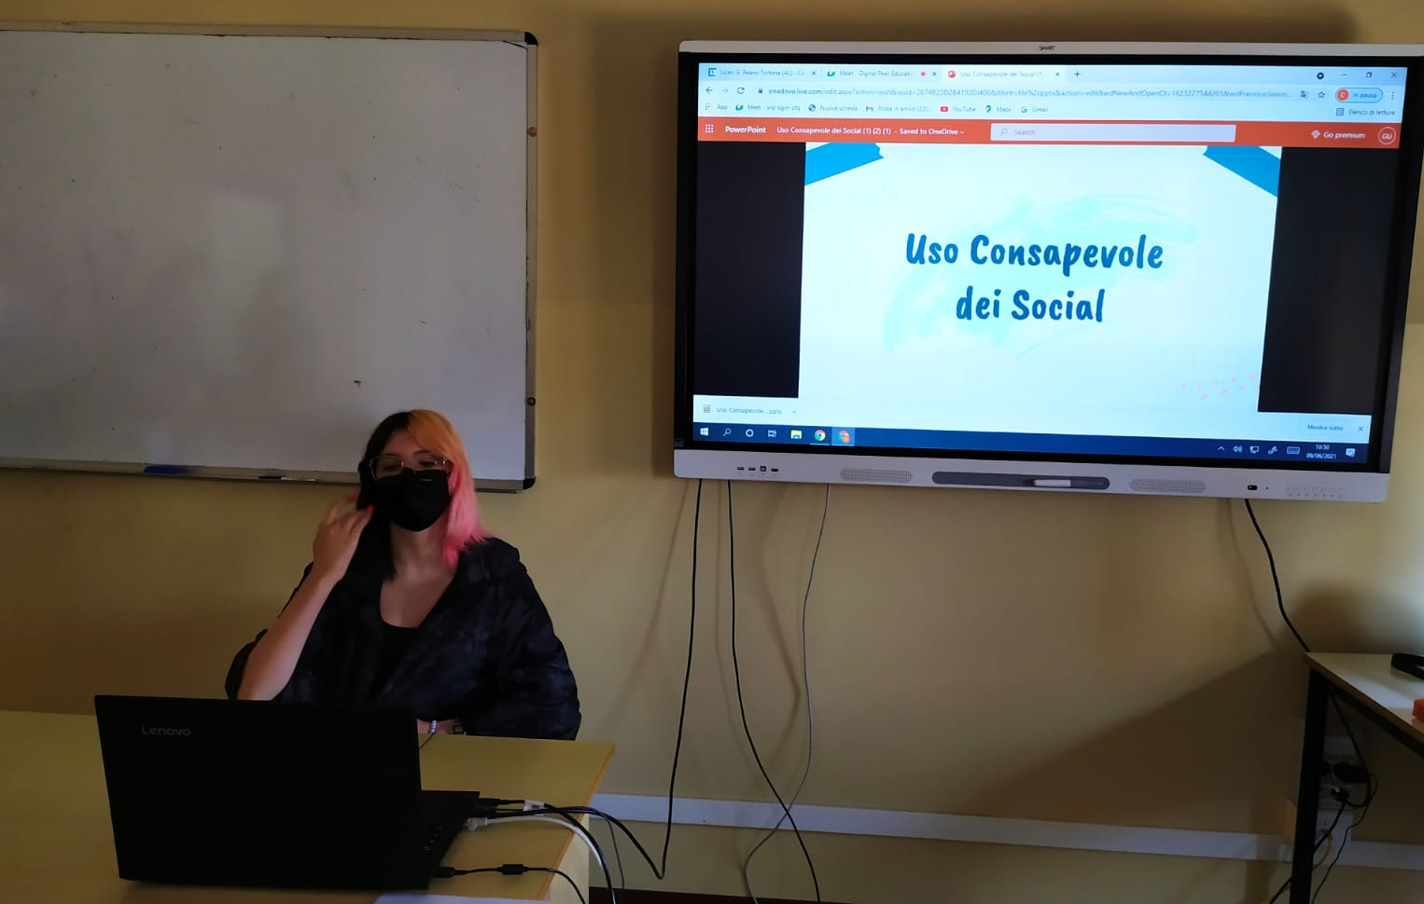
Uso Consapevole dei Social

Slide 11
INFORMAZIONE!
I social sono un ottimo modo per diffondere notizie di attualità anche tra i giovani, ma è necessario fare attenzione alle fake news!
Crediti: @nxwss su instagram

Slide 12
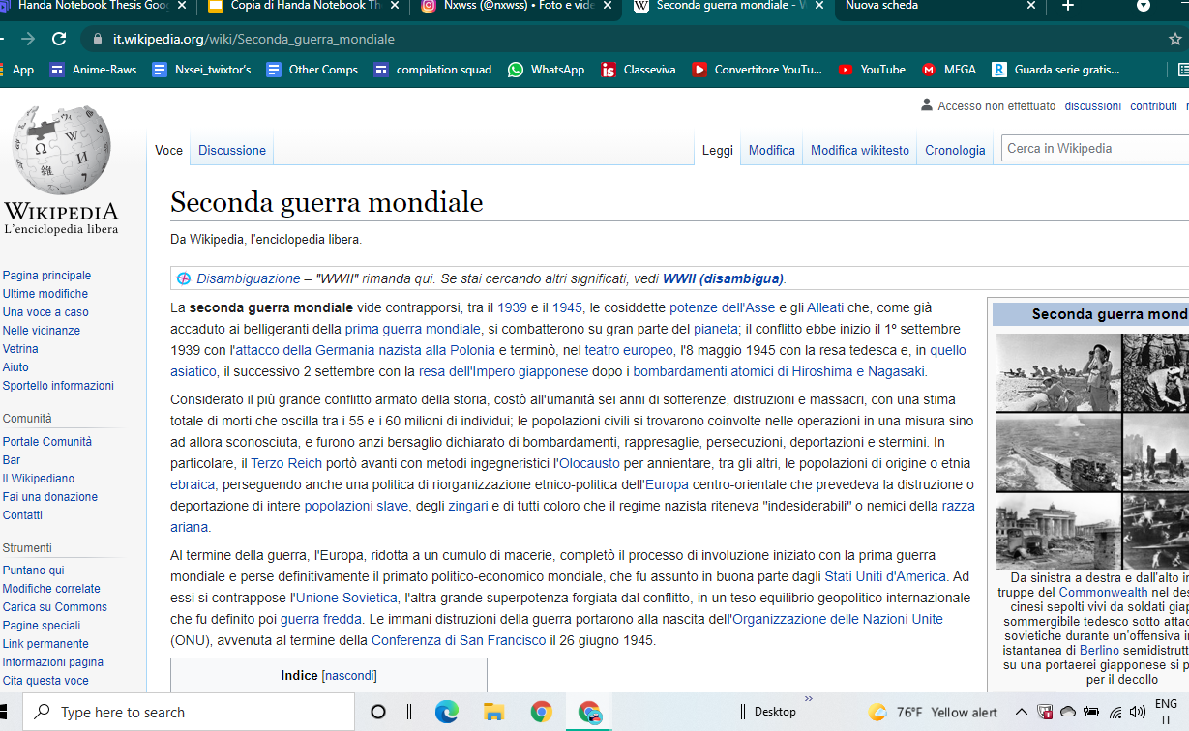
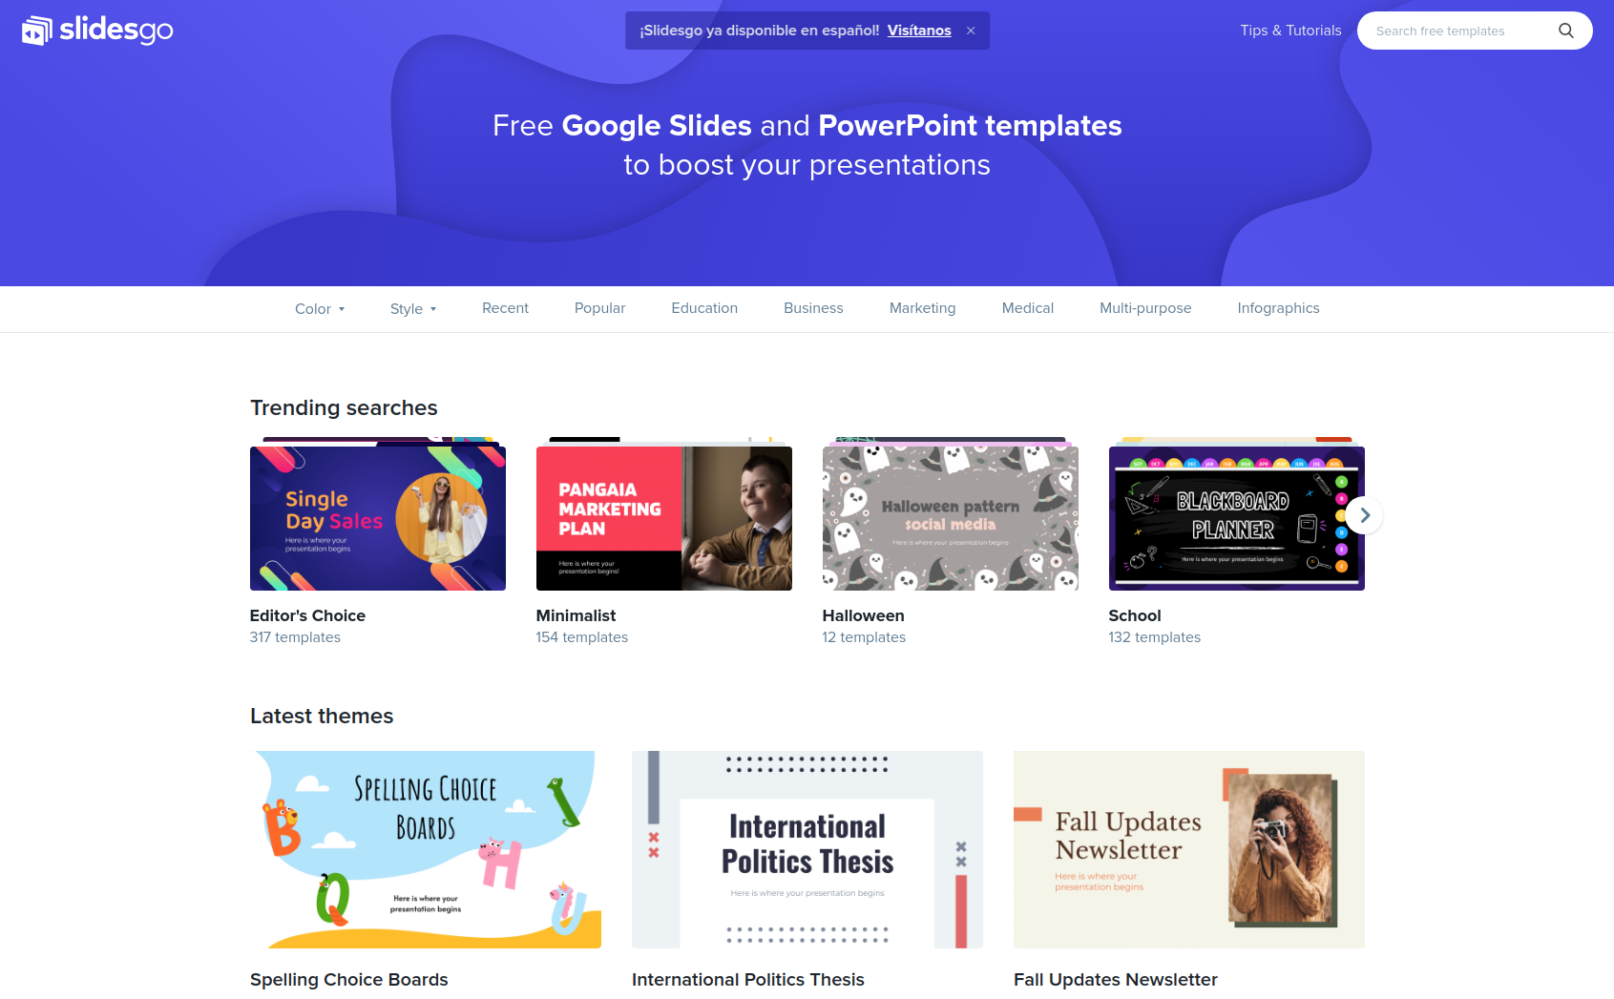
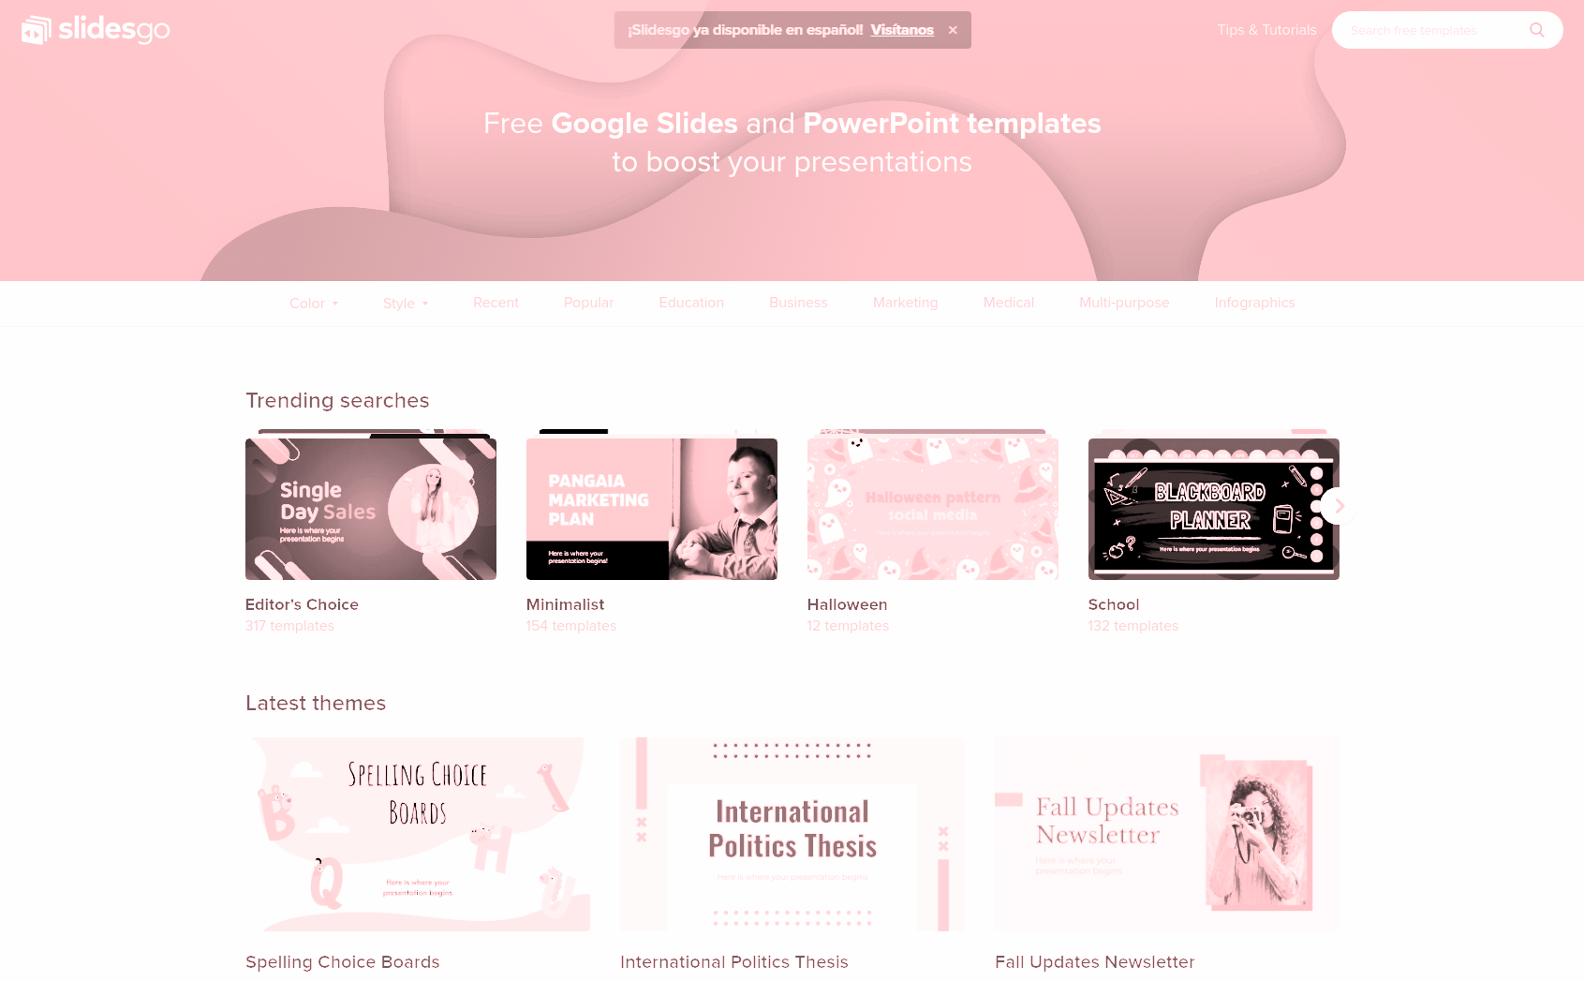
ISTRUZIONE!
I social e in generale tutto il mondo digitale offrono tantissimo materiale utile per lo studio e l’approfondimento!
Crediti: it.wikipedia.org

Slide 13
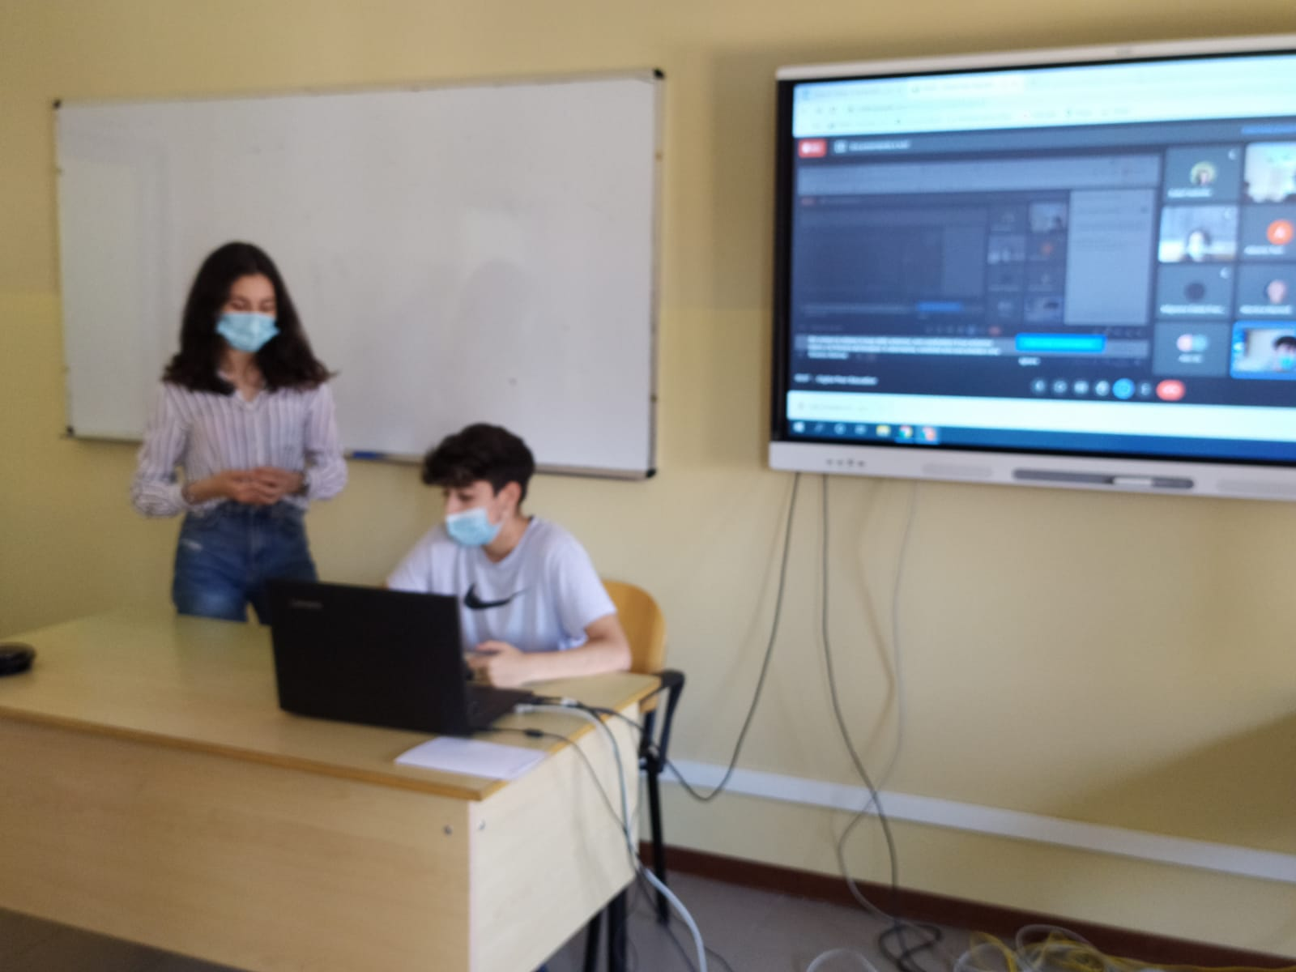
SENSIBILIZZAZIONE!
I social rappresentano anche un mezzo utilissimo per quanto riguarda la sensibilizzazione su diversi temi di attualità!
Crediti: Susanna Maggi su Youtube

Slide 14
